Slide 1

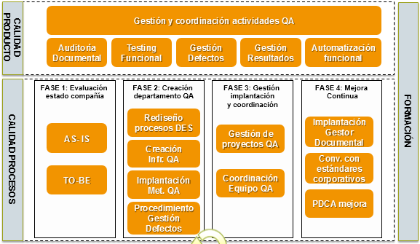






Referencias Oficinas de Calidad
Asesoría e implantación Oficina Calidad
Problemática
AXA Group Solutions especializada en el desarrollo de software de seguros para AXA Worldwide, y empresa con más de 80 empleados en la sucursal de Barcelona.
Recibe quejas de sus clientes en UK, Ireland, Germany y France por la calidad insuficiente en el delivery de todo tipo de productos software web, mobile, principalmente en el área de seguros y reaseguros
Auditorías internas realizadas por el cliente, recomiendan la adopción de la metodología CMMi
Solución
GFI ha auditado el nivel de cumplimiento inicial respecto de la metodología Cmmi2
También ha definido una metodología y procedimientos para el set-up de una Oficina de Calidad de pruebas
GFI ha realizado la implantación y seguimiento de cada una de las actividades de pruebas
Se ha formado al personal interno para la correcta aprehensión de cada uno de los procesos de pruebas
Resultado: Mejora espectacular en la calidad de las entregas y reducción de costes
Metodologías y herramientas

Slide 2

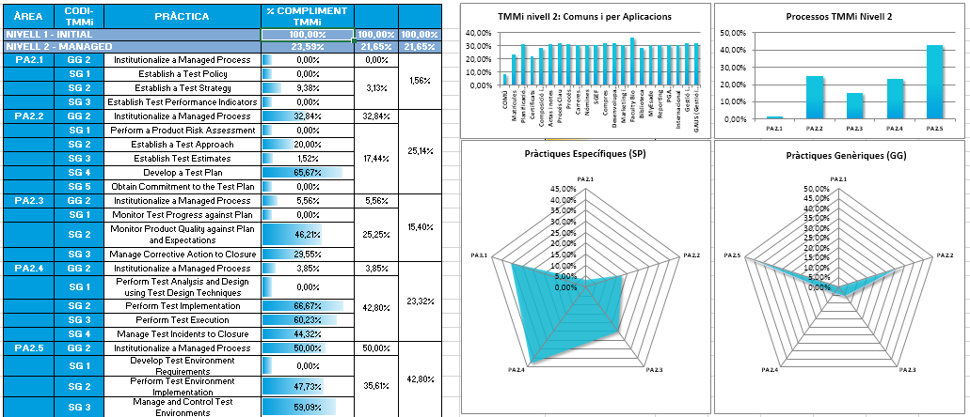


Referencias Oficinas de Calidad
Asesoría e implantación Oficina Calidad
Problemática
ESADE Business School es una escuela de negocio de reconocido prestigio a nivel mundial, con un departamento IT que ha de controlar más de 100 aplicaciones diferentes.
Los cambios normativos, del negocio y legislativos periódicos, significan un volumen muy importante en el mantenimiento de dichas aplicaciones.
Además, consideran que no tienen un procedimiento de gestión de la calidad de los entregables suficientemente maduro para exigir a los proveedores que trabajan para ellos.
Solución
GFI ha auditado el nivel de cumplimiento inicial respecto de la metodología Tmmi2 y Tmmi3
También ha definido una metodología y procedimientos para el set-up de una Oficina de Calidad de pruebas
GFI ha realizado la implantación y seguimiento de cada una de las actividades de pruebas
Se ha formado al personal interno para la correcta aprehensión de cada uno de los procesos de pruebas
Resultado: Mejora espectacular en la calidad de las entregas y reducción de costes
Metodologías y herramientas

Slide 3

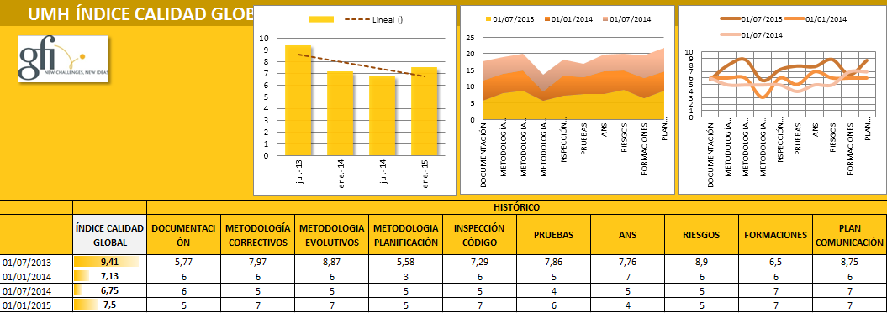


Referencias Oficinas de Calidad
Auditoría Calidad procesos de desarrollo
Problemática
La universidad Miguel Hernández es una universidad española con más de 150 aplicaciones dirigidas a profesores, personal administrativo y alumnos
Los cambios normativos, del negocio y legislativos periódicos, significan un volumen muy importante en el mantenimiento de dichas aplicaciones.
Los servicios de mantenimiento de las aplicaciones, se ha adjudicado a diversos proveedores externos
Solución
GFI ha auditado el nivel de cumplimiento de buenas prácticas en la gestión de la calidad de los desarrollos (nuevos proyectos, evolutivos, correctivos,etc..)
GFI ha diseñado un documento de plan de calidad global para los servicios de mantenimiento
GFI ha propuesto en un documento de mejora, los 25 puntos más importantes para la mejora del servicio
Se ha diseñado y ejecutado las encuestas de satisfacción del servicio a nivel de IT de la universidad
Metodologías y herramientas

Slide 4

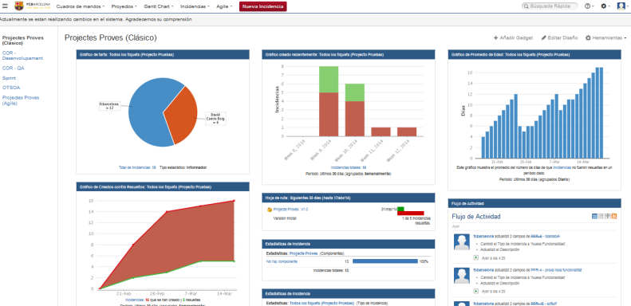

Referencias PMO
Oficina de proyectos
Problemática
El proyecto de consultoría para la definición e implantación de una PMO operativa, se inicia a partir de la necesidad de los departamentos de TI del FCB, normalizar sus procesos de trabajo, definiendo un método de trabajo común para sus proyectos, tanto los de desarrollo como en las implantaciones de infraestructura.
Solución
GFI ha definido una solución global que agrupe procesos, herramientas y personas de los departamentos de TI involucrados
Se ha definido la estructura de la PMO, con catalogación, clasificación y organización
Se han definido e implantado el conjunto de entregables documentales necesarios
Se ha implantado JIRA como herr. de trabajo groupware
Se ha implantado FOLIO como herr. PPM
Se ha realizado una gestión del cambio completa, con un plan de comunicación y formación adecuados
GFI ha formado parte de la PMO consultiva durante la fase de ejecución, en calidad de PM Officer
Metodologías y herramientas

